Slide 1
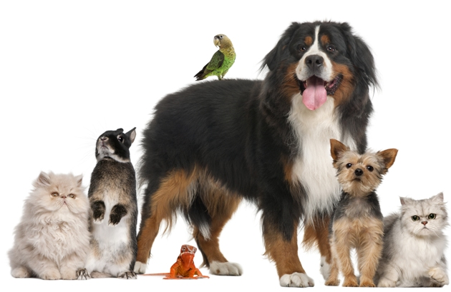
Animais domésticos

Slide 2
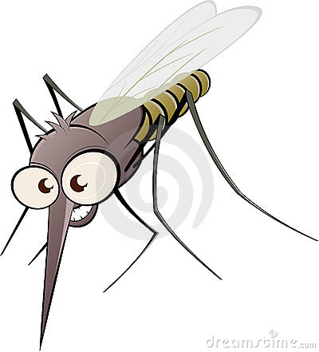
Insetos

Slide 3
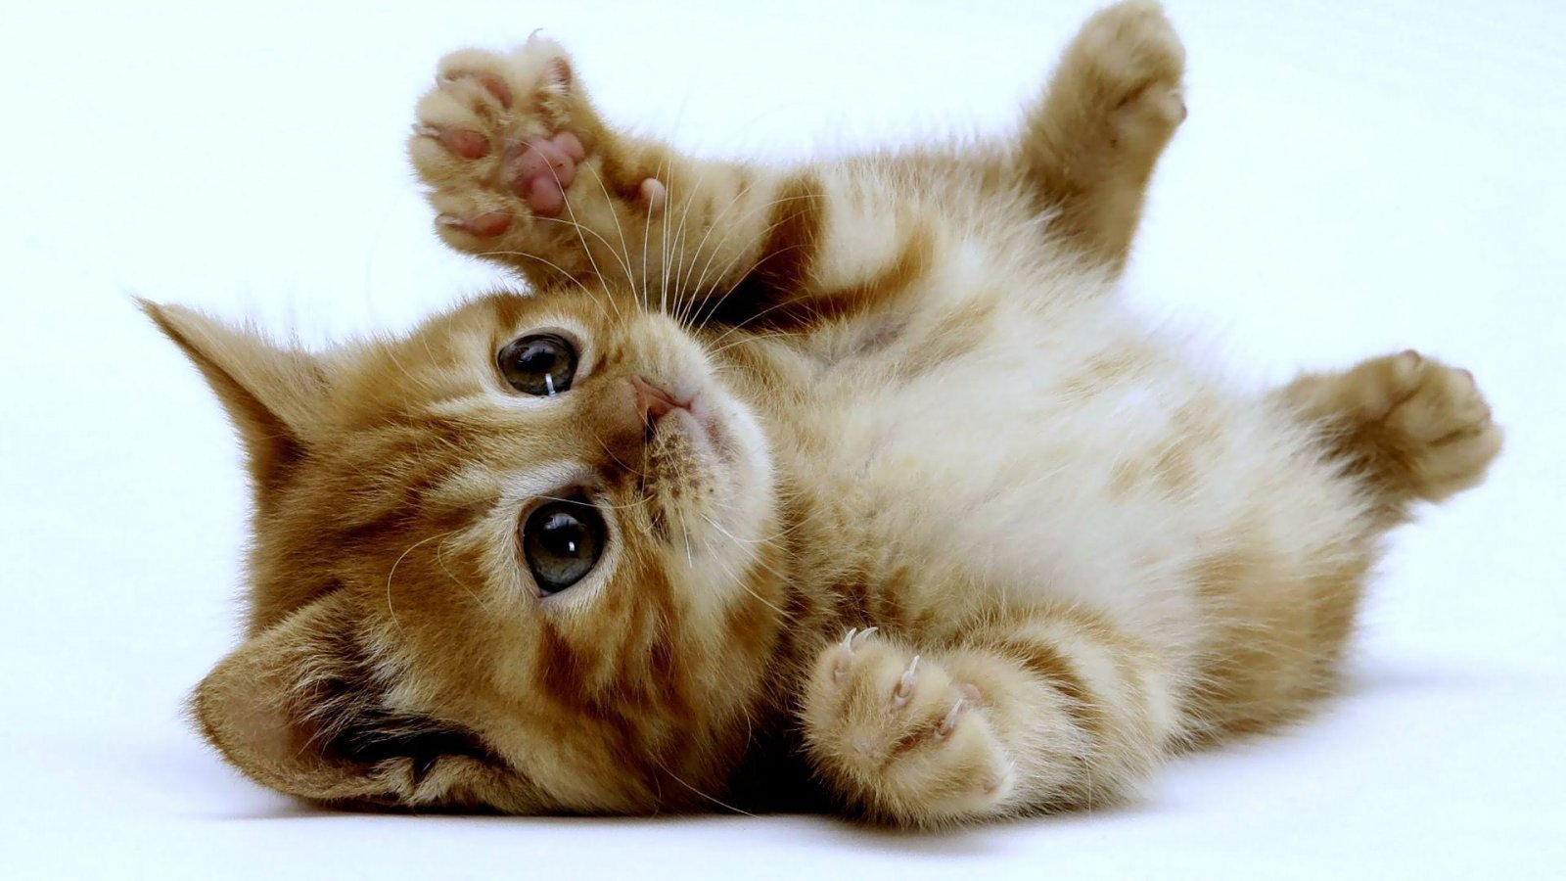
Gato

Slide 4
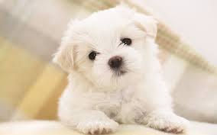
Cachorro

Slide 5
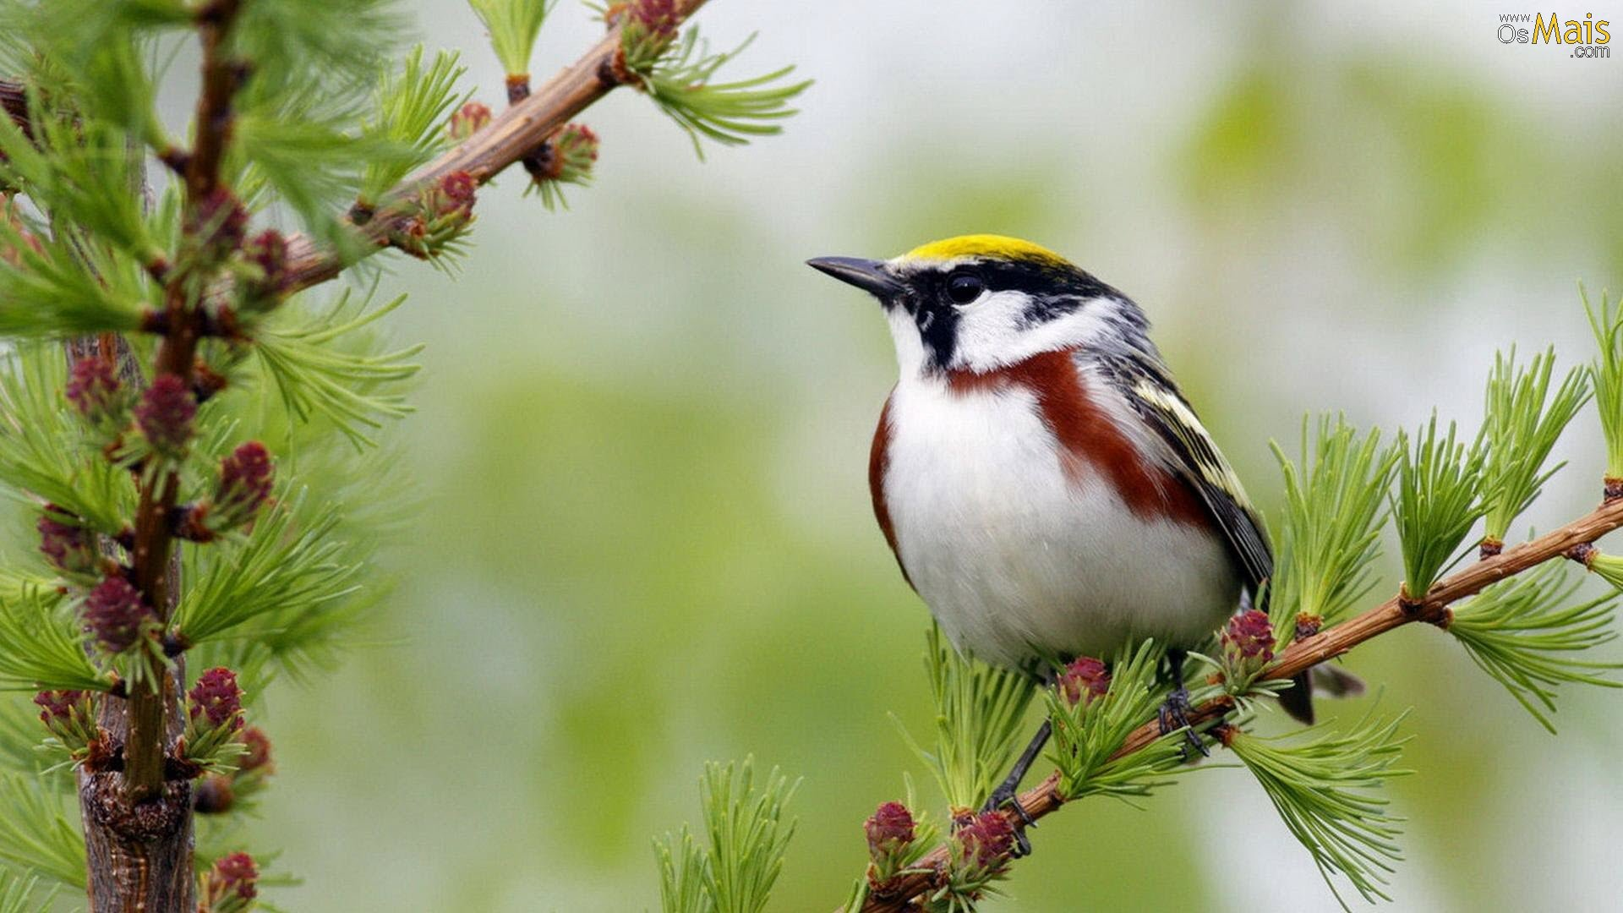
Pássaro

Slide 6
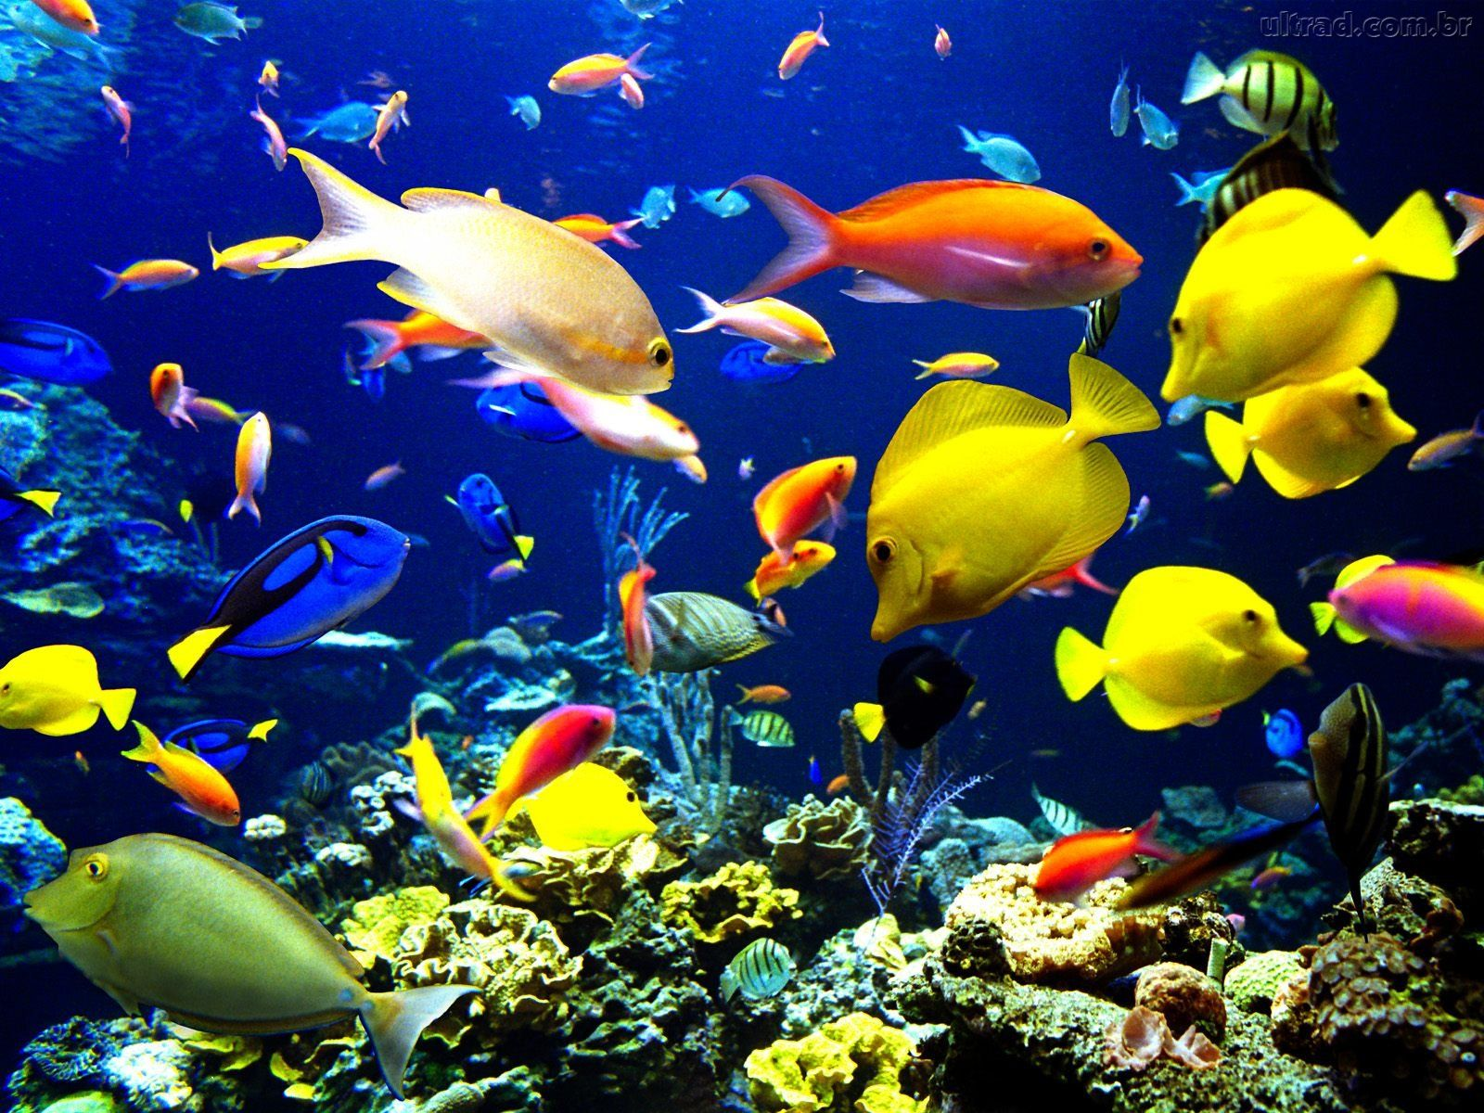
Peixe

Slide 7
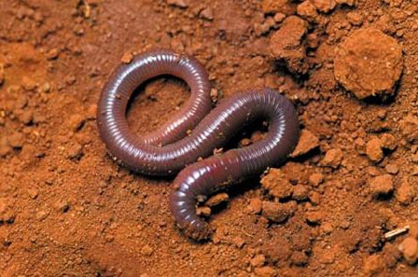
Minhoca

Slide 8
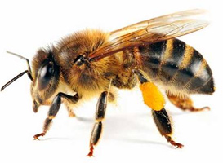
Abelha

Slide 9
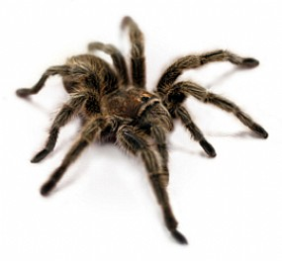
Aranha

Slide 10
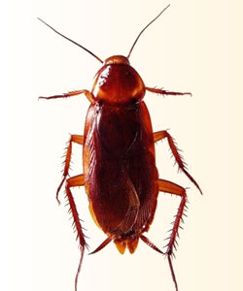
Barata

Slide 11
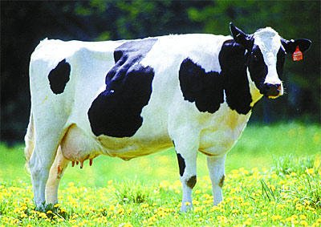
Vaca

Slide 12
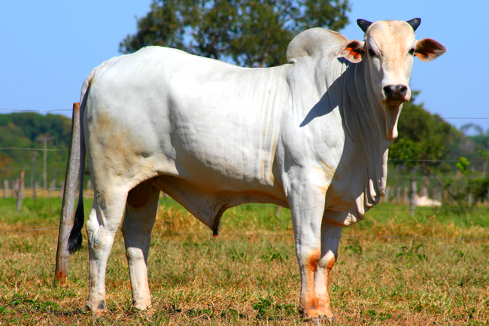
Boi

Slide 13
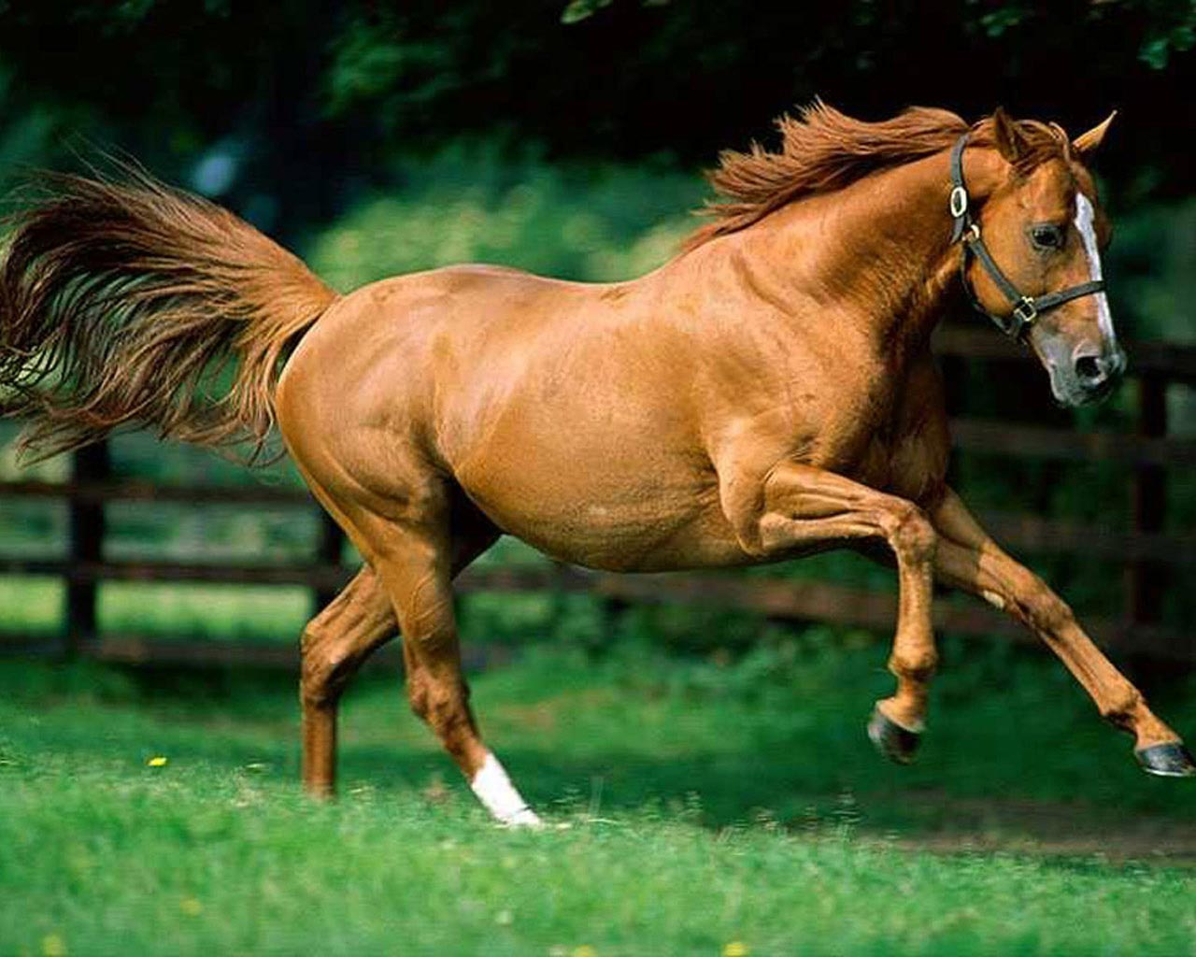
Cavalo

Slide 14
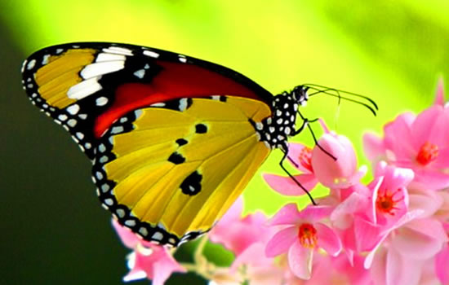
Borboleta

Slide 15
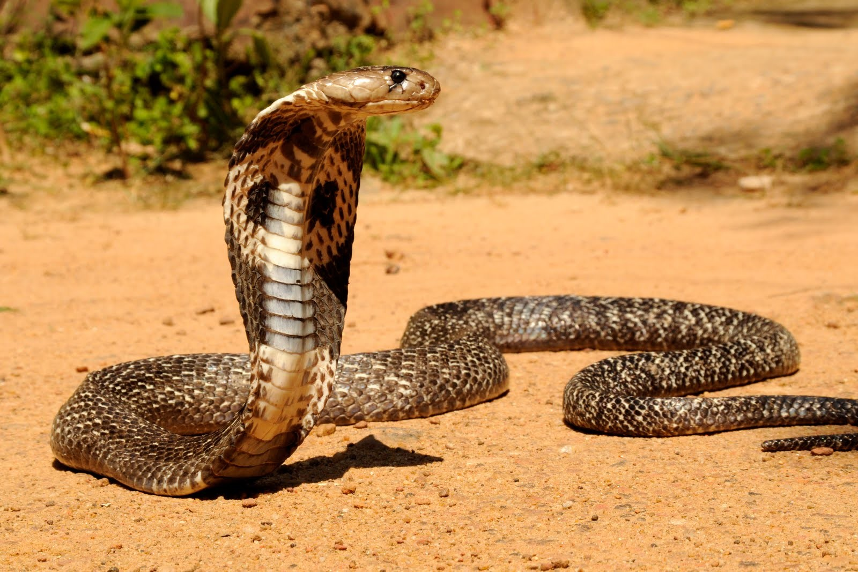
Cobra

Slide 16
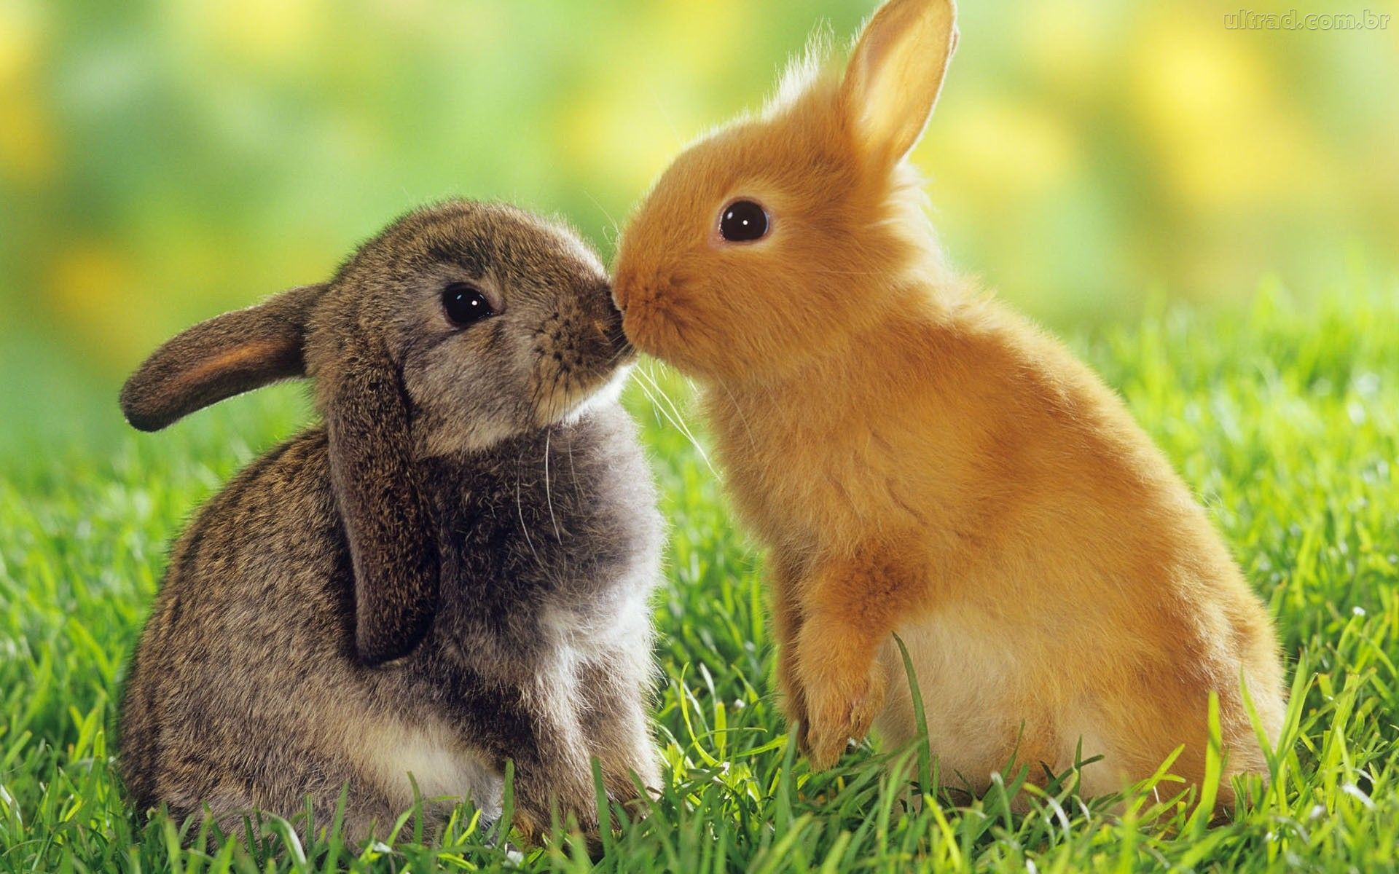
Coelho

Slide 17
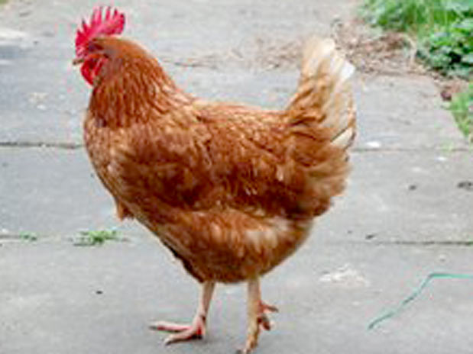
Galinha

Slide 18
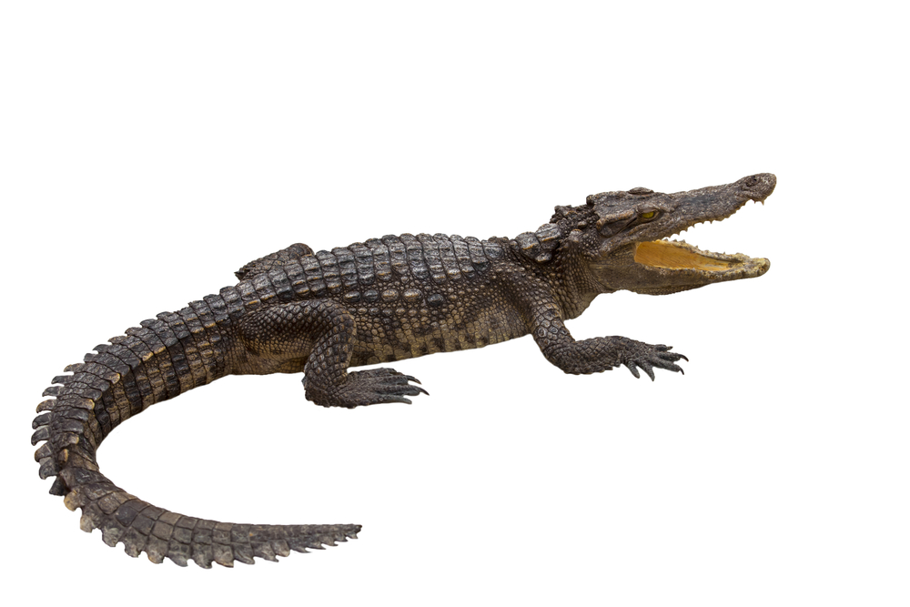
Jacaré

Slide 19
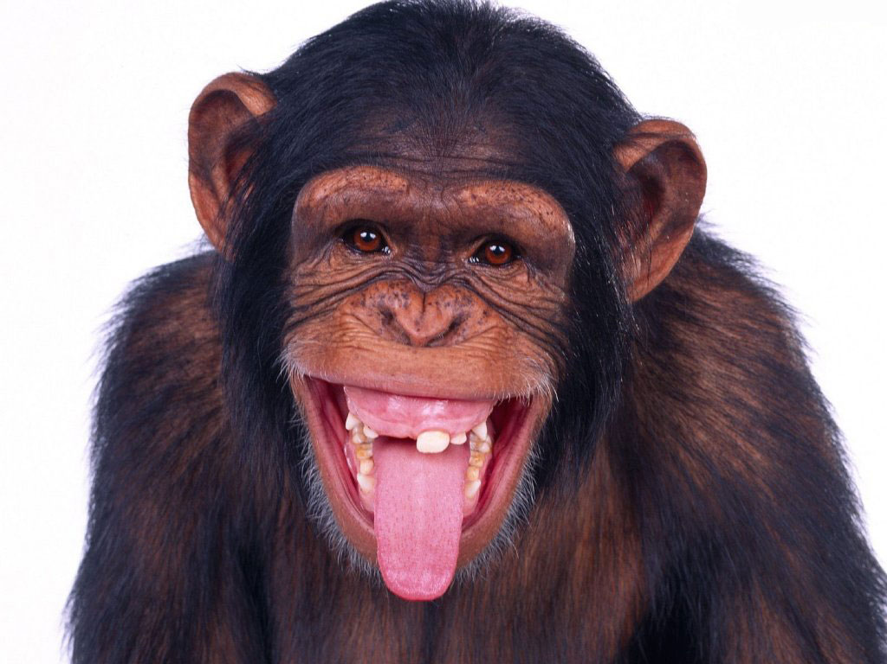
Macaco

Slide 20
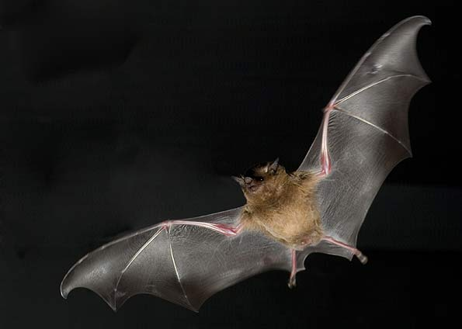
Morcego

Slide 21
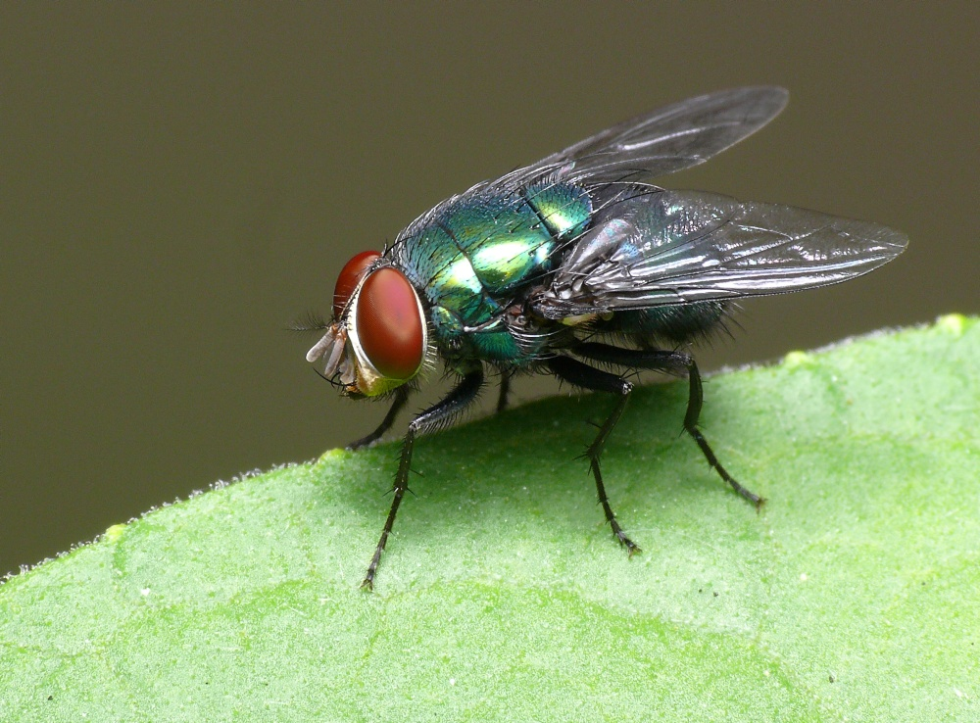
Mosca

Slide 22
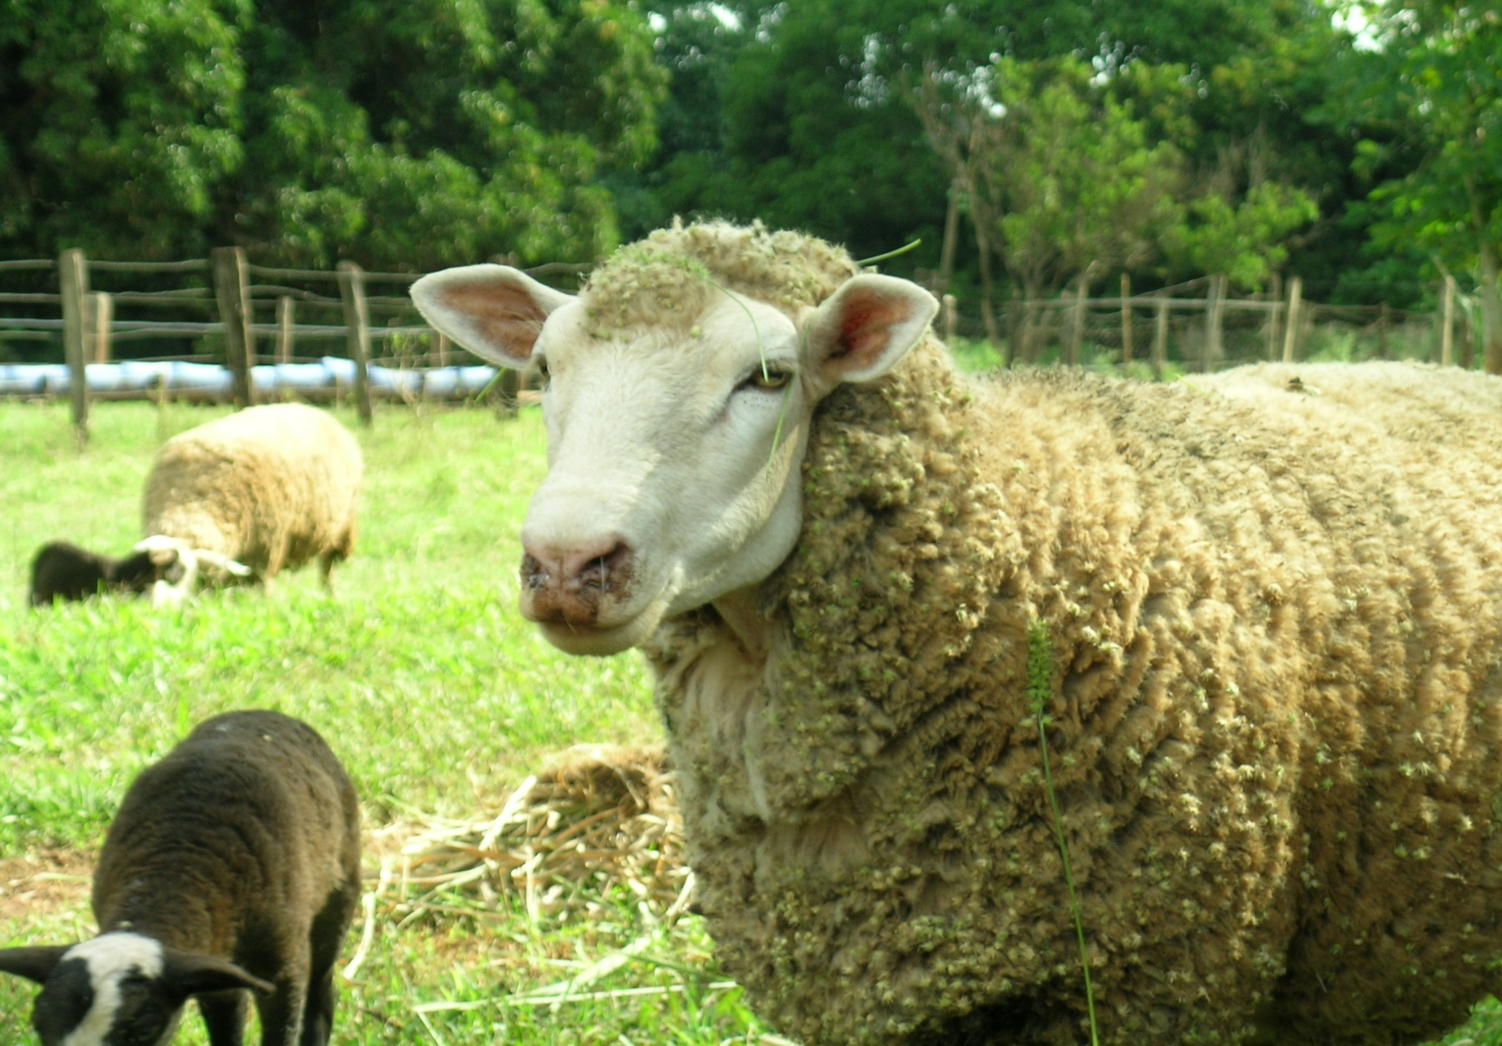
Ovelha

Slide 23
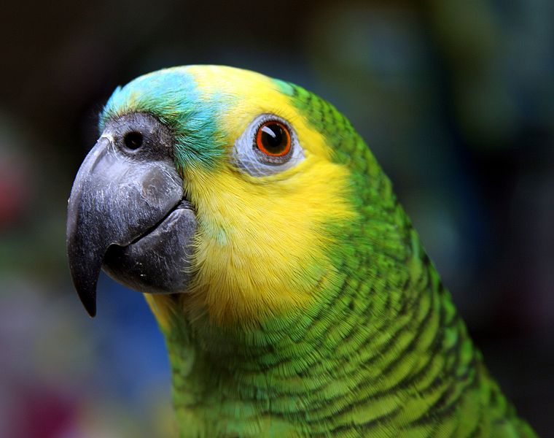
Papagaio

Slide 24
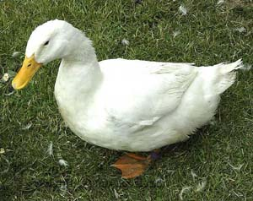
Pato

Slide 25
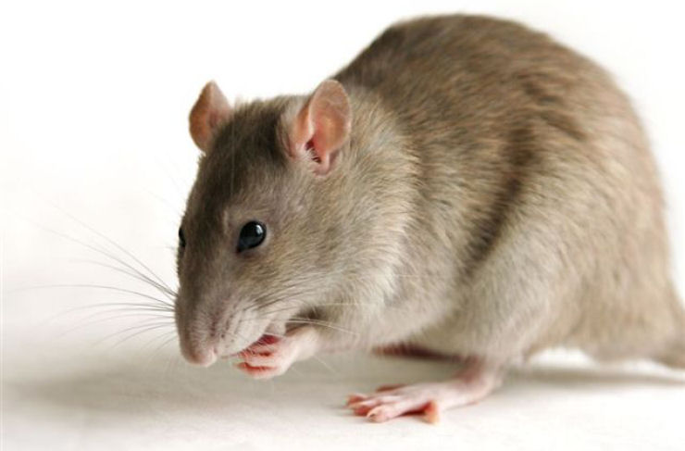
Rato

Slide 26
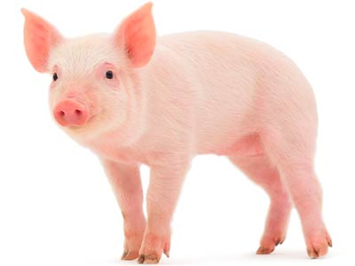
Porco

Slide 27
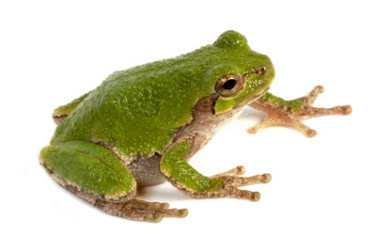
Sapo

Slide 28
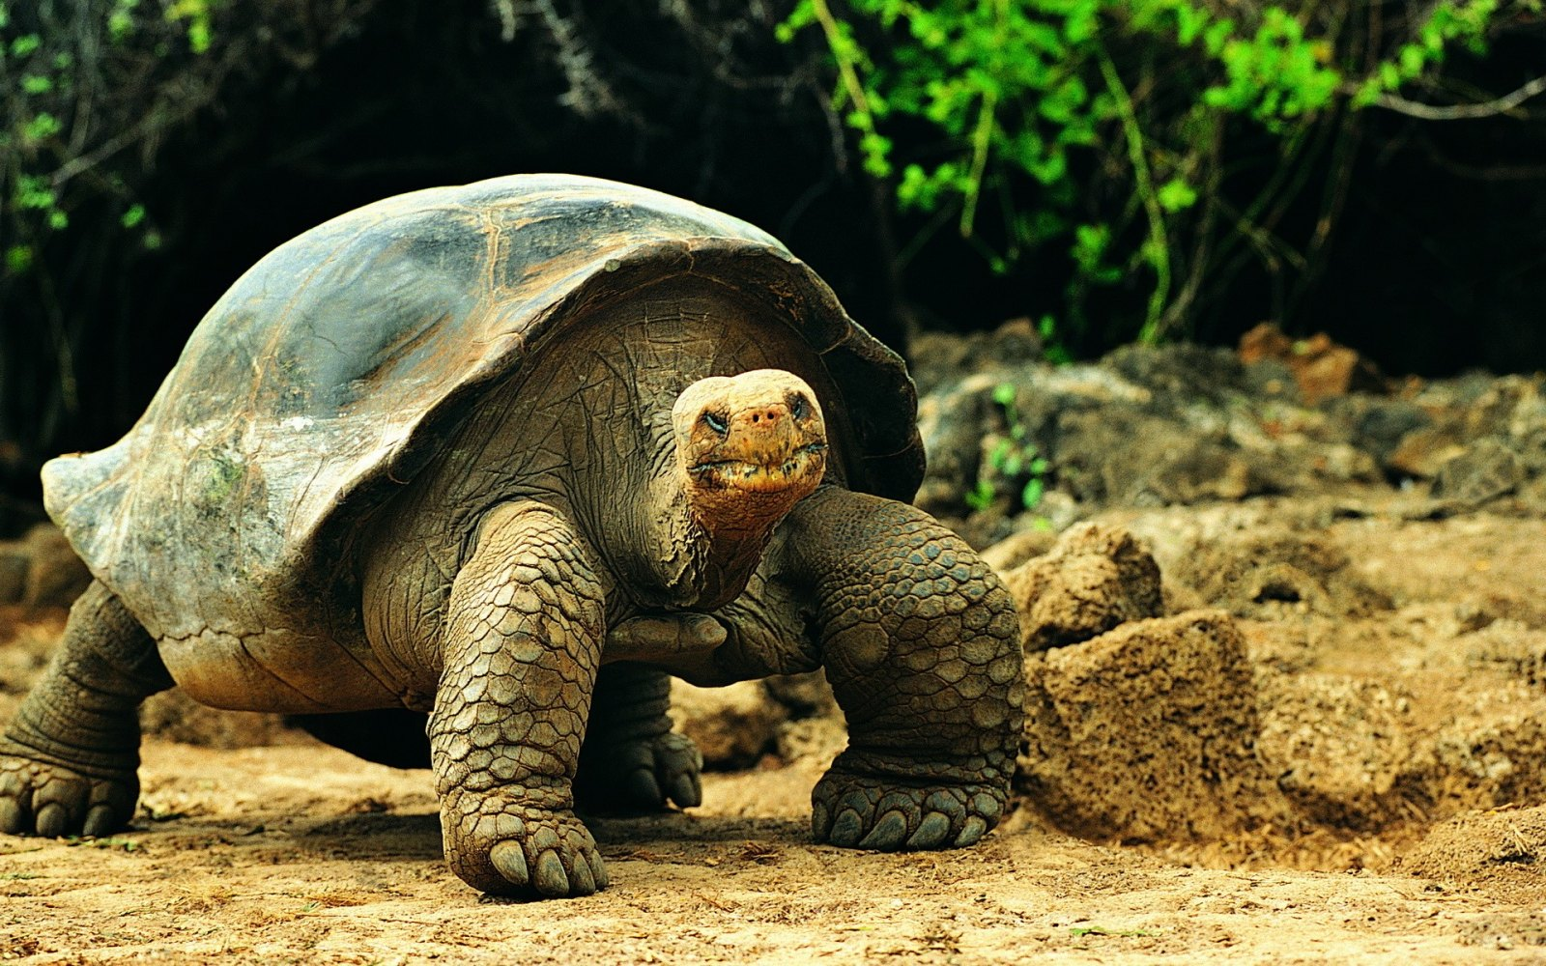
Tartaruga

Slide 29
Cores

Slide 33
Vermelho
Amarelo
Preto
Azul
Verde
Branco
Marrom
Cinza
Laranja
Rosa
Roxo
Lilás
Bege

Slide 34
Atividade
Diálogo
1- Você tem animais domésticos? Quantos? Quais cores?
2- Qual é a sua cor favorita? Qual a cor que menos gosta?
3- Você tem medo de qual animal? Ou Não gosta de qual animal?

Slide 35
Natureza

Slide 36
SOL

Slide 37
LUA

Slide 38
ESTRELA

Slide 39
CÉU E NUVEM

Slide 40
ARCOÍRIS

Slide 41
CHUVA

Slide 42
NUBLADO

Slide 43
RAIO

Slide 44
FURACÃO

Slide 45
VENTO

Slide 47
FRIO

Slide 48
CALOR

Slide 49
RIO

Slide 50
LAGOA

Slide 51
MAR

Slide 52
ÁRVORE

Slide 53
GRAMA

Slide 54
FLOR

Slide 55
TERRA

Slide 56
AREIA

Slide 57
Verbos
Fazer
Ir
Trabalhar
Estudar
Ensinar
Dormir
Acordar
Adorar
Amar
Morar
Precisar
Pagar
Comprar
Pedir
Poder/ Não poder
Abrir/ Fechar
Esperar
Perguntar
Responder
Sinalizar

Slide 58
Atividade 2
Crie 3 frases com os verbos e com o conteúdo acima (Natureza/ animais/ cores)

